Slide 1
Программно-аппаратный комплекс для мониторинга дорожного полотна
IT и инновации
АВТОР ПРОЕКТА: Романова Ольга Евгеньевна

Slide 2
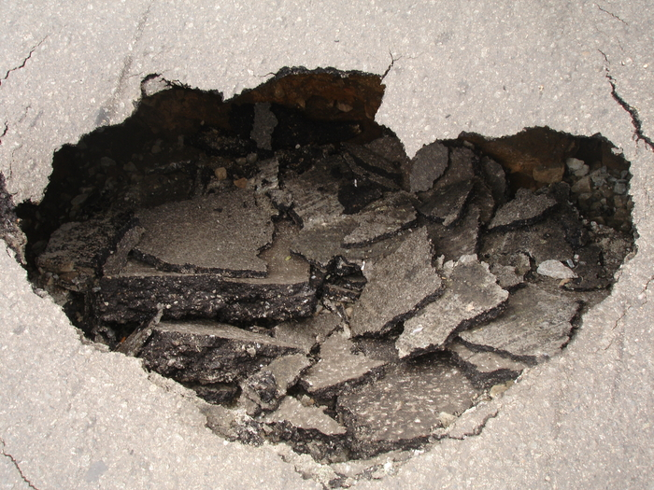
Проблема
Некачественное дорожное
Быстрый износ транспортных средств
Дорогостоящий ремонт
Большое количество аварий

Slide 3
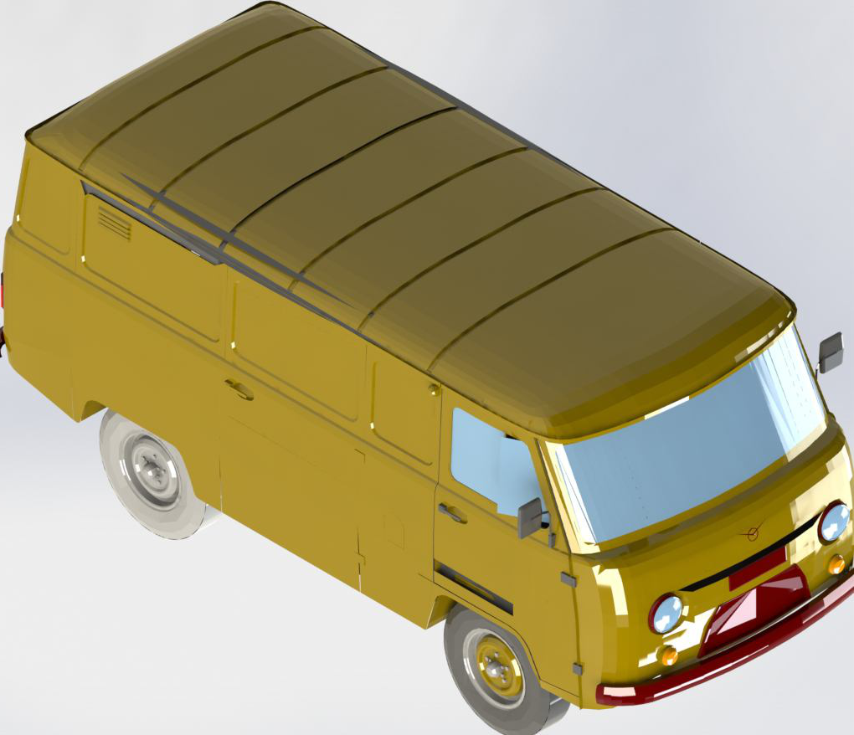
Решение
Разработка программно-аппаратного комплекса для:
Мониторинга состояния дорожного полотна
Быстрого и качественного отслеживания состояния дорог
Составления карты дорожного полотна

Slide 4
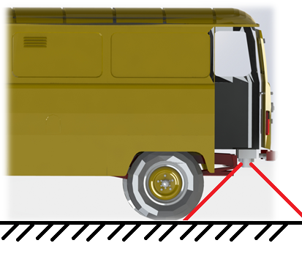
Описание проекта
Программно-аппаратный комплекс представляет собой устройство закрепляющееся на транспортном средстве, снимающее участок дороги и программно анализирующий его состояние.
В результате обработки данных составляется карта дорожного полотна.

Slide 5
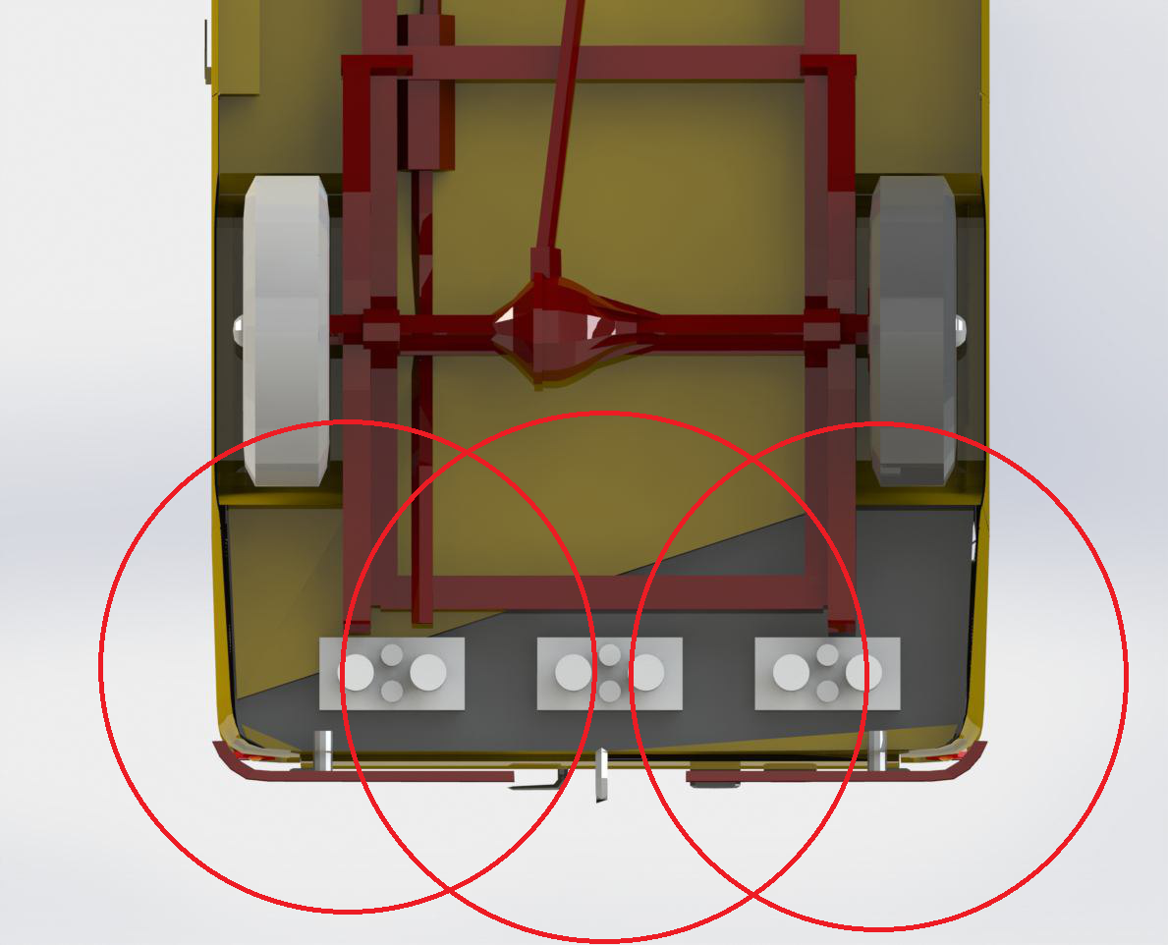
Устройство комплекса
Широко купольные камеры
ИК дальномеры
Лазерный излучатель (Ray Casting)
ИК подсветка
Акселерометр + Гироскоп
ПК

Slide 6
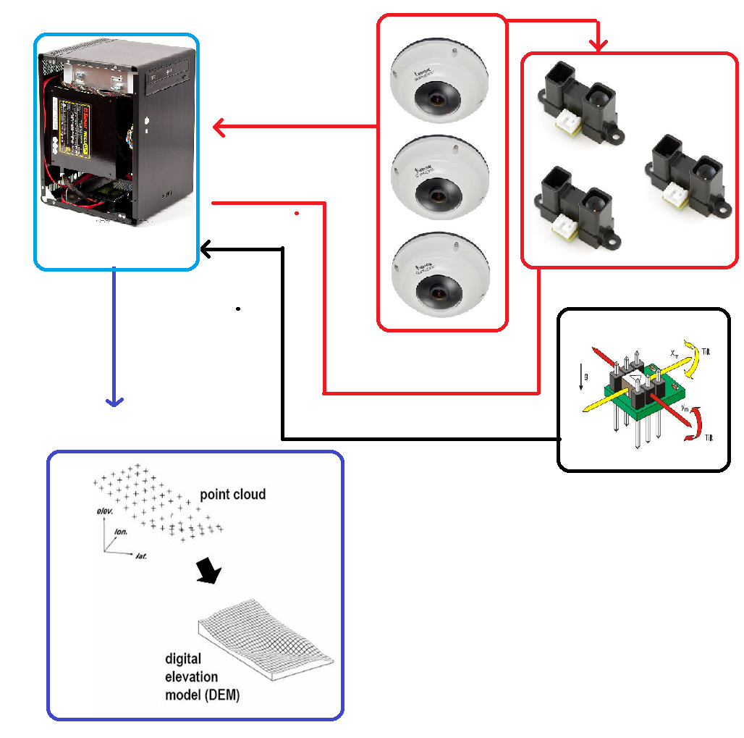
Принцип работы

Slide 7
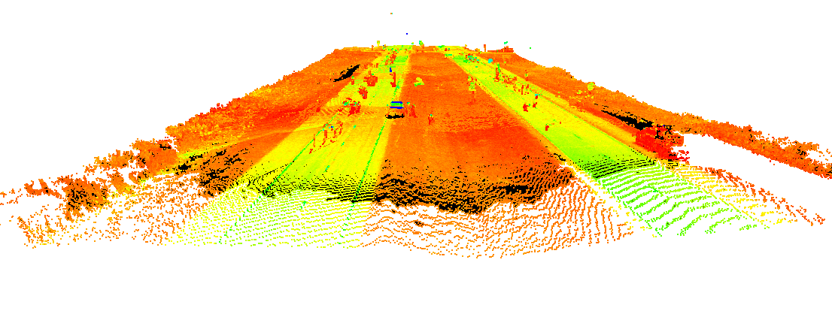
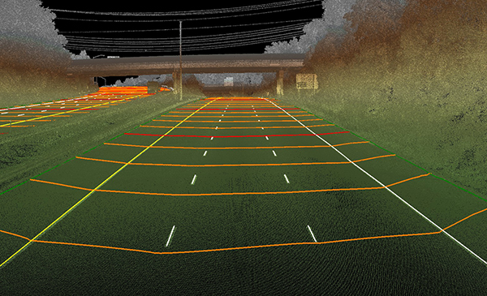
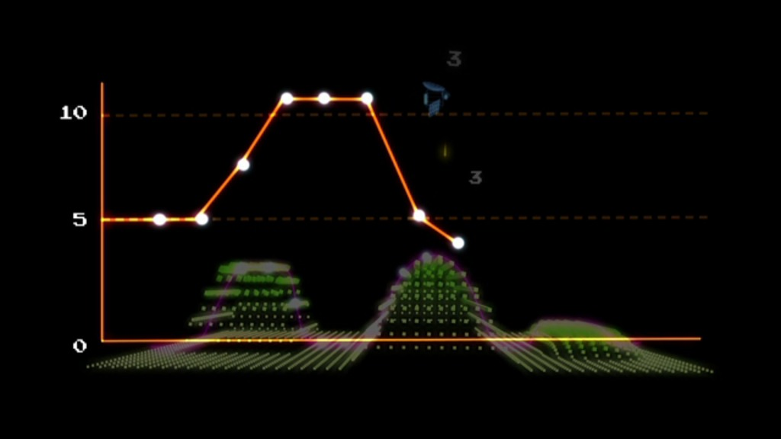
Программная часть

Slide 8
Преимущества
Настройка устройства на определенную ширину дороги.
Съемка при любой освещенности и в любое время суток.
Составление точной карты дорожного полотна.
Определении соответствиям ГОСТ.
Учет влияния дорожного полотна на автомобиль.

Slide 9
Планы
Сборка и программирование рабочего прототипа.
Тестирование готового прототипа устройства.
Развитие проекта, его продвижение.

Slide 10
Спасибо за внимание!
Ваши вопросы.
olliarom@gmail.com
8 (983) 545 24-02

